Slide 1

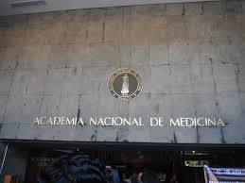

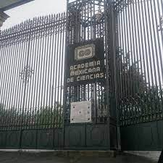
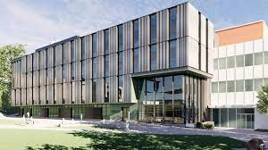


Victor M. Castaño
-Centro de Física Aplicada y Tecnología Avanzada, Universidad Nacional Autónoma de México
-Academia de Ingeniería de México
-Academia Mexicana de Ciencias
-Academia de Medicina de México
-Canadian Academy of Engineering
-Royal Society of Chemistry
Nanotecnología y desinfección en empresas
y organizaciones

Slide 2
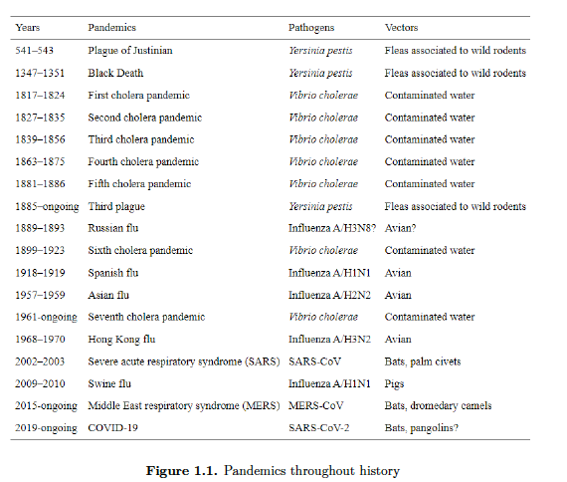

Slide 3
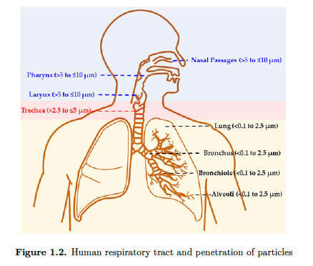

Slide 4
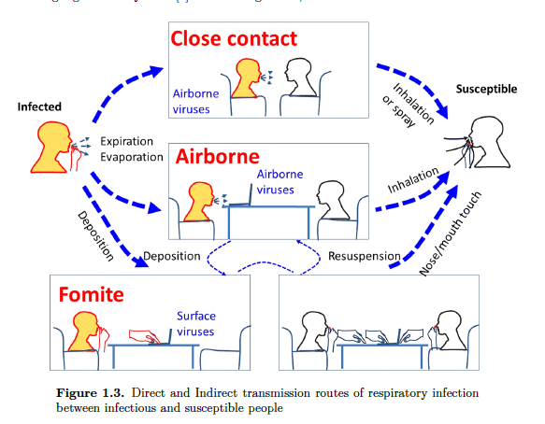

Slide 5
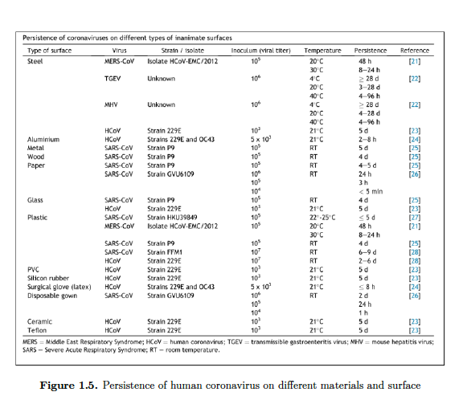

Slide 6
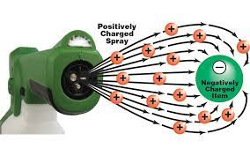

Slide 7
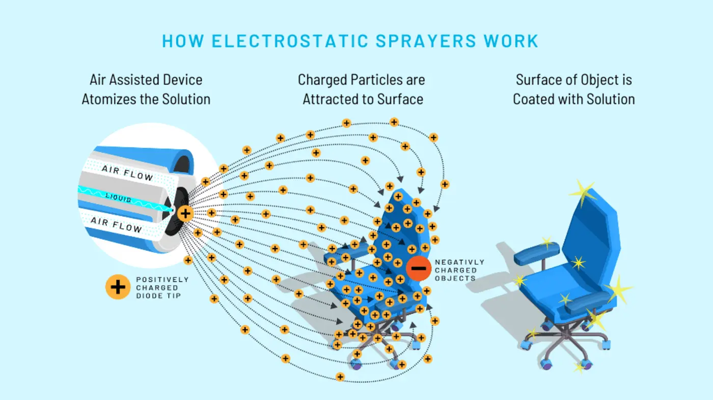

Slide 8
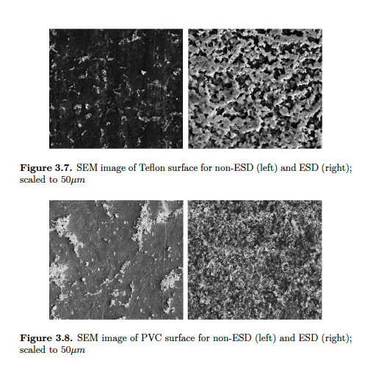

Slide 9
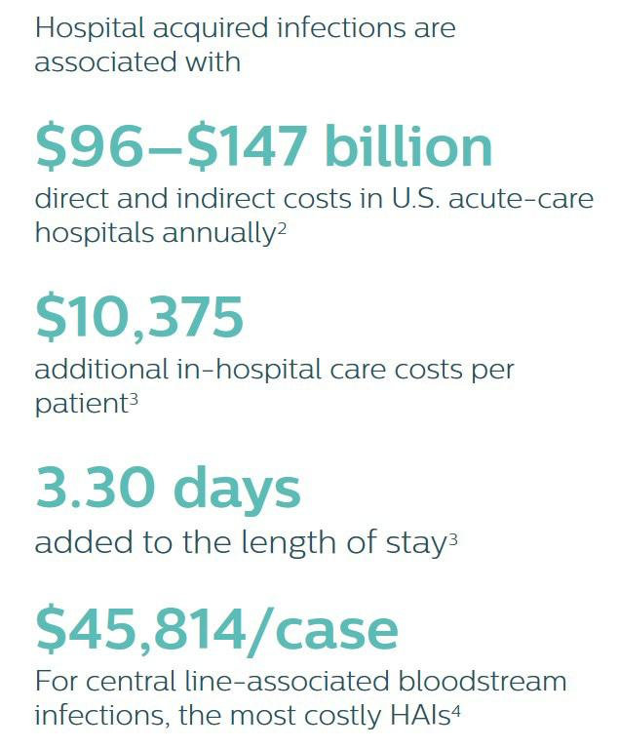

Slide 10
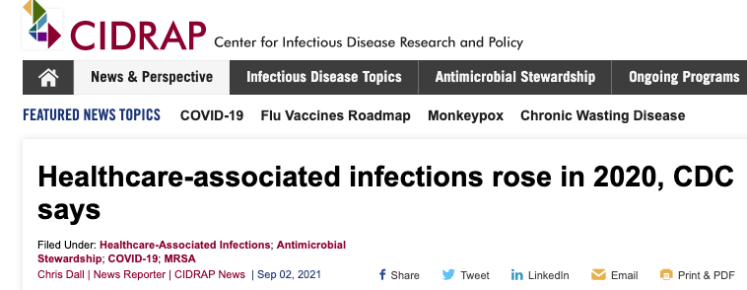
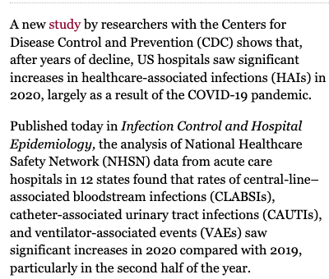

Slide 11
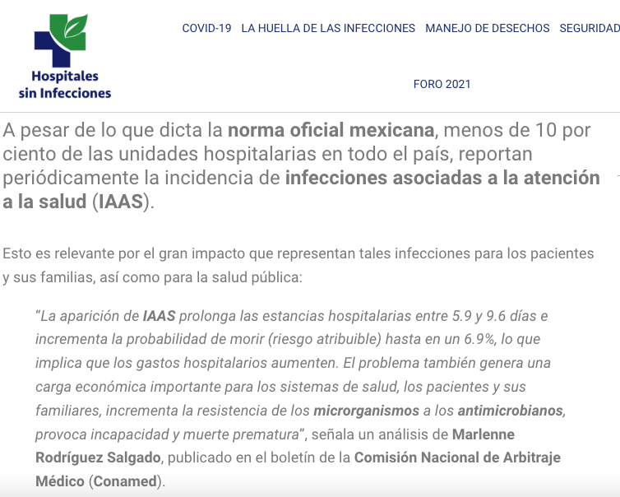

Slide 12
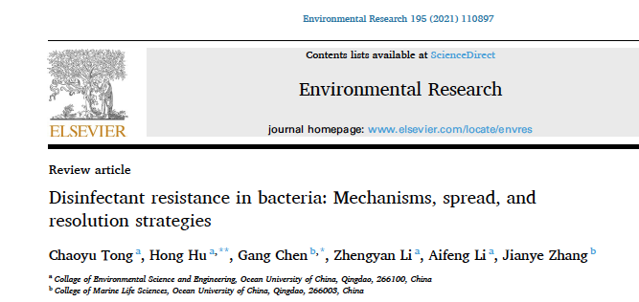

Slide 13
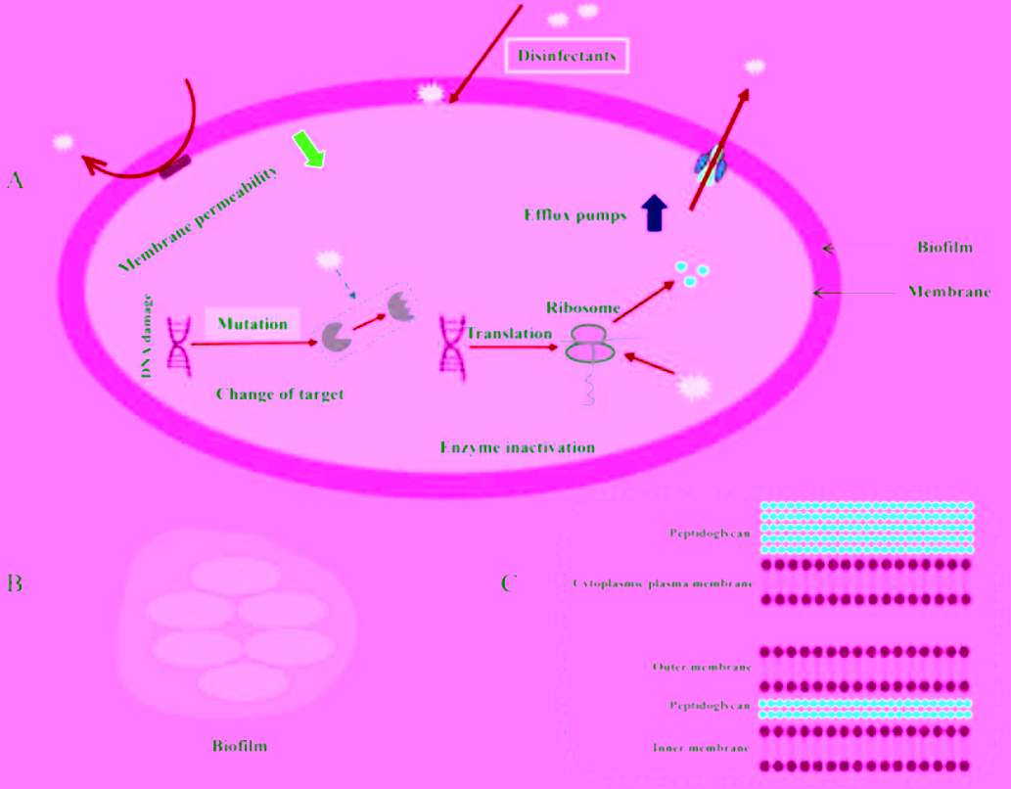

Slide 14
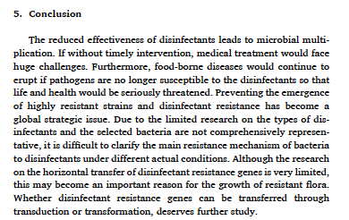

Slide 15
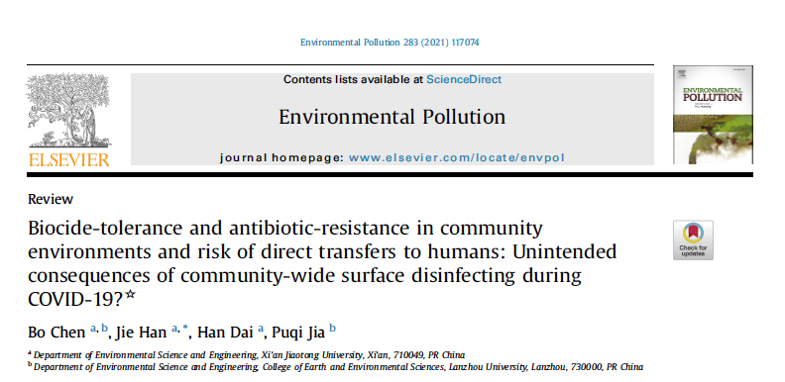

Slide 16
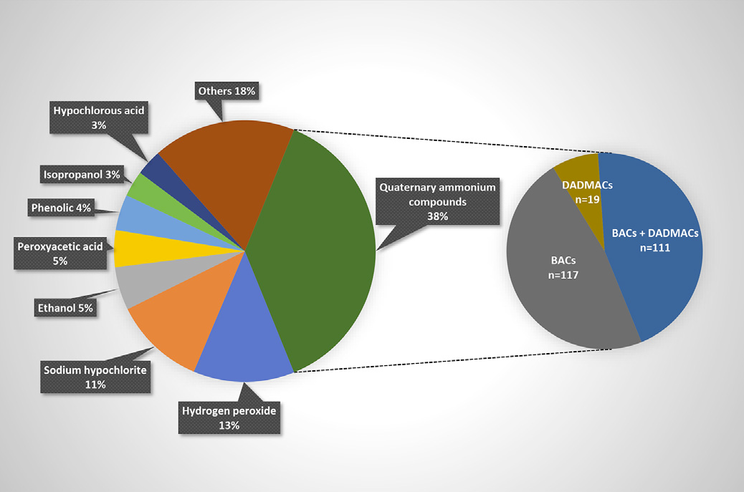

Slide 17
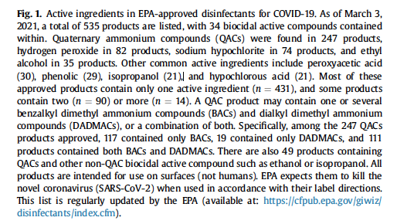

Slide 18


Slide 19
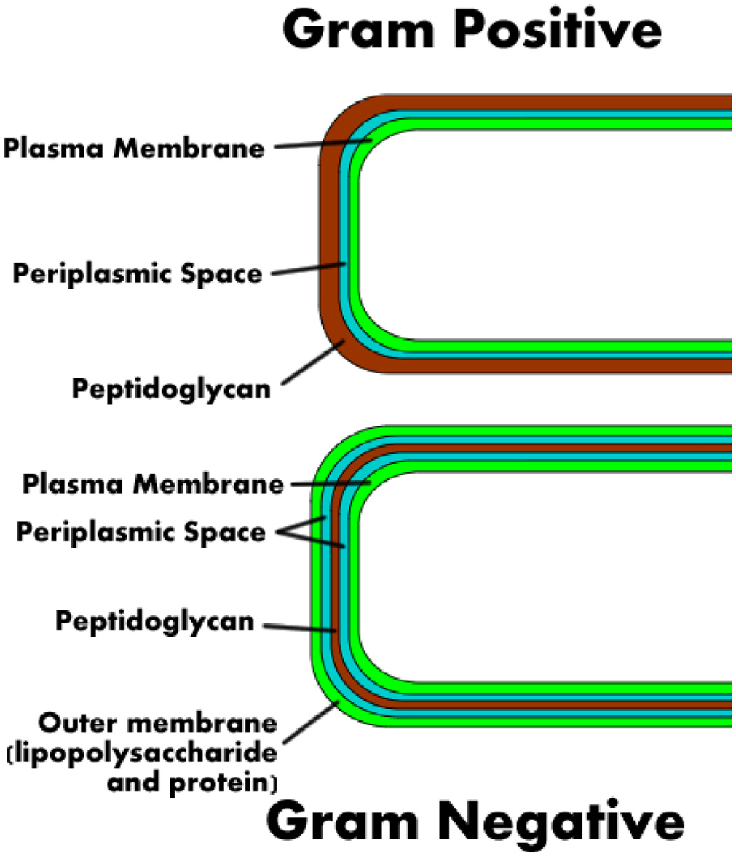

Slide 20
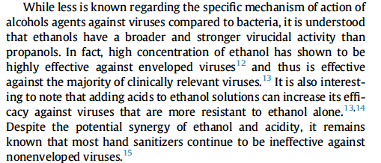

Slide 21

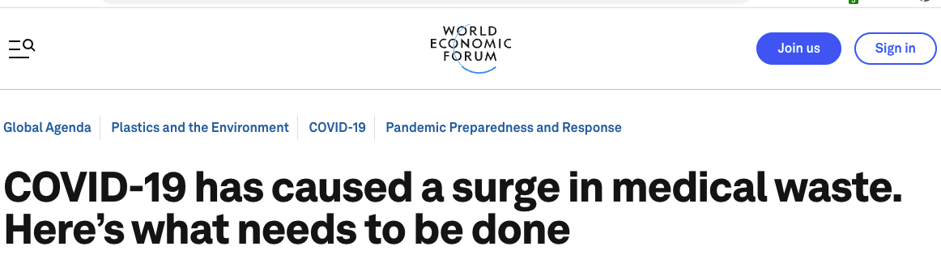
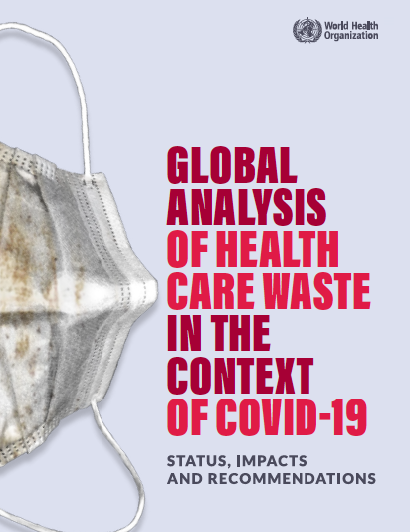
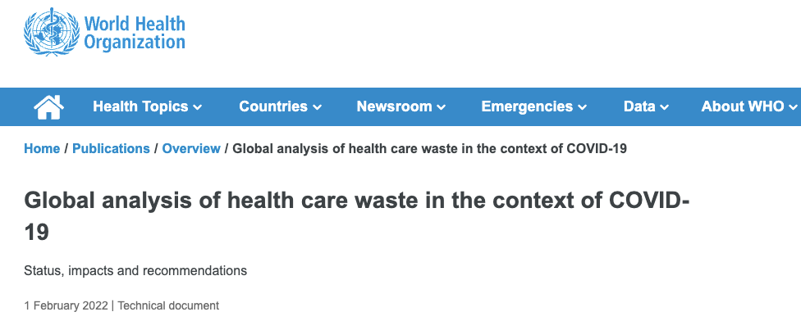

Slide 22
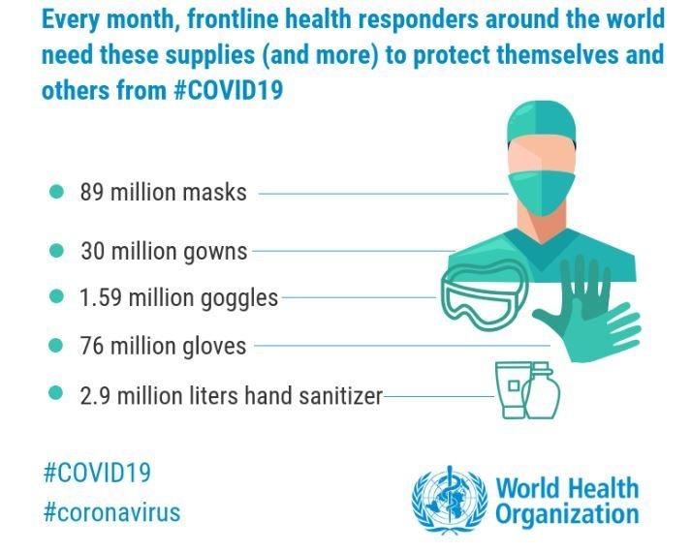

Slide 25
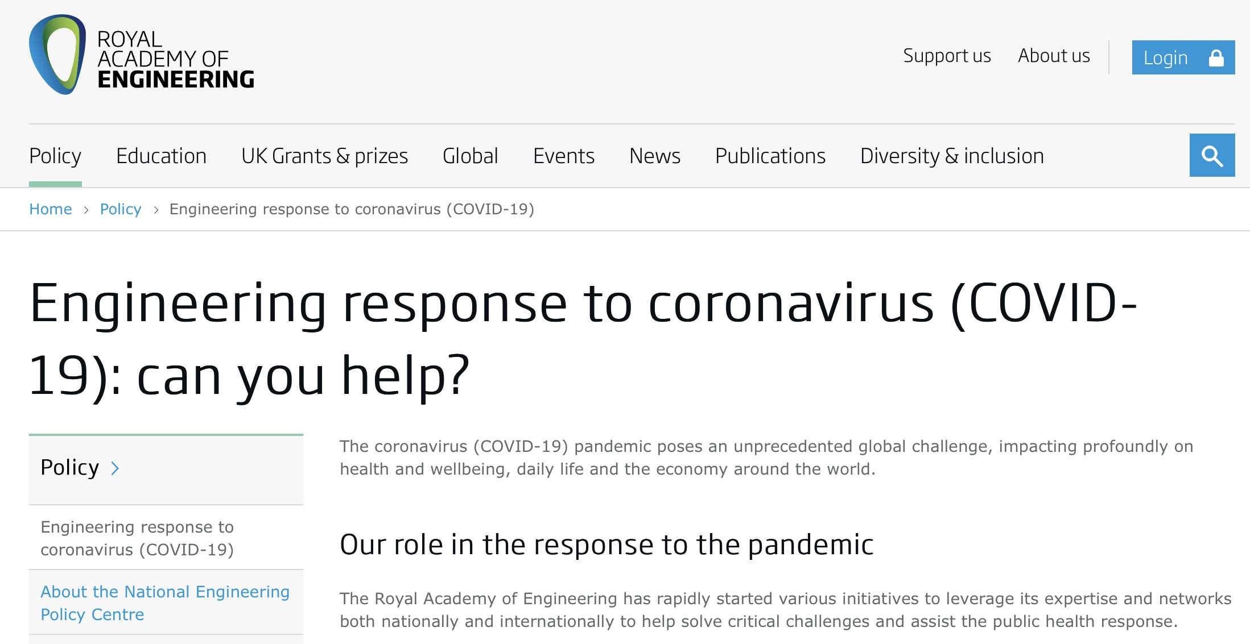

Slide 26

Ben.McAlinden@raeng.org.uk
Hello Victor
Hope you are keeping well. Just wondered if you’d had any formal lab results through yet, about the performance of Nanoxen against Covid-19?
Secondly, here in the UK our academy is supporting the national health service by gathering international evidence on approaches to decontamination of single-use PPE, in relation to the Covid-19 response. I wondered if you, or perhaps a well placed professional you know of, could possibly help us please, by answering some specific questions? There’s not a lot of experience on this in the UK so we’re seeking input from the global community. We will be happy to share a summary of our findings in due course if it’s of interest.
What we are interested in learning about is the practicalities of decontaminating single use masks and other PPE – how it is being done from an operational, logistical point of view by hospitals and their suppliers, e.g. how large amounts of PPE are being handled and processed for decontamination. We are aware of various pieces of guidance and we’re looking to supplement this with use case reports of how things are being done in practice.
If you have any insight yourself it would be great to receive it – otherwise, if you know of any experts or banks of knowledge within Mexico or the US that could help, please could you connect us?
Questions are as follows:
What methods of PPE decontamination are being used?
Are you decontaminating single use PPE?
What scale does this operate at?
Did you have to overcome regulatory barriers?
How have you responded to the demand resulting from the pandemic?
What have been the challenges to operationalising this?
Do you have strong evidence that the method is effective against Covid specifically?
As always thanks very much for your help, and best wishes

Slide 27
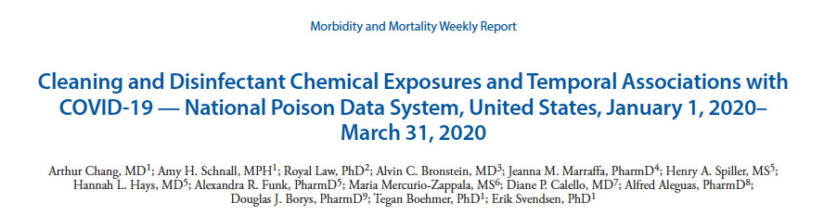

Slide 28
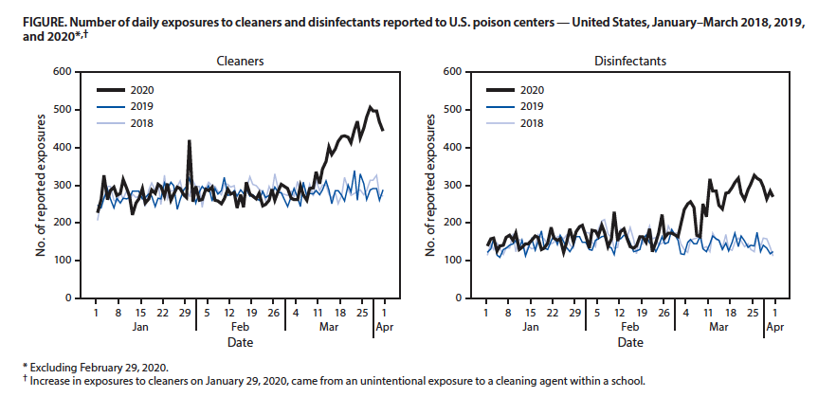

Slide 29

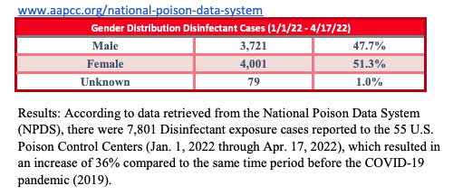

Slide 30
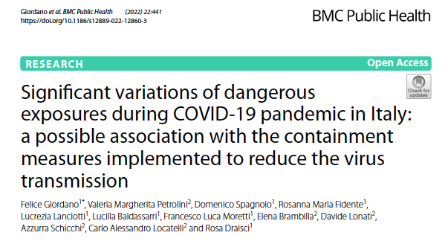

Slide 31
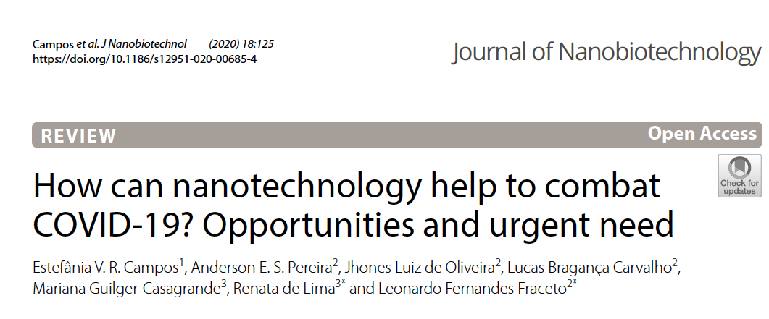

Slide 32
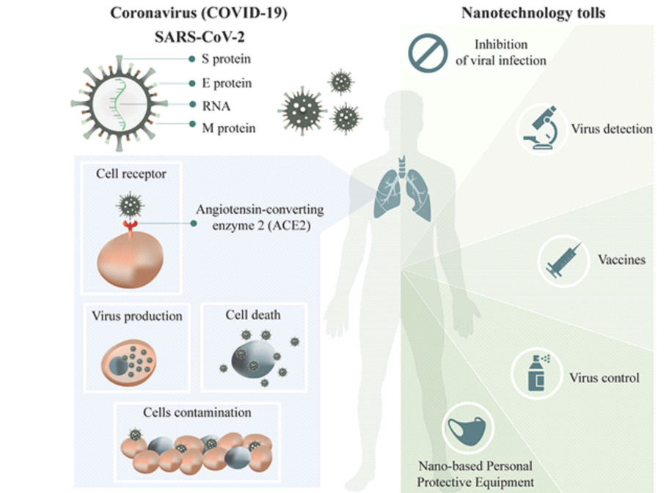

Slide 33
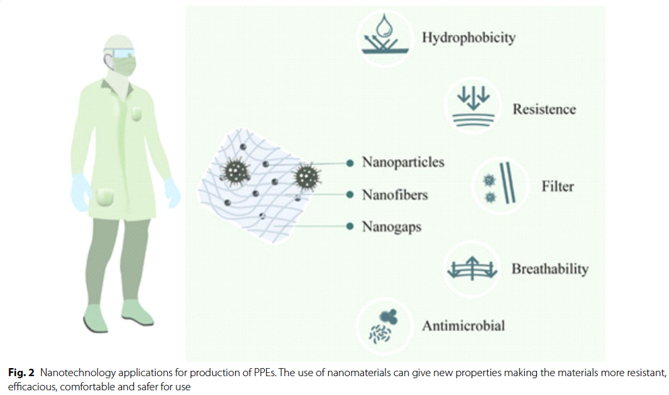

Slide 34
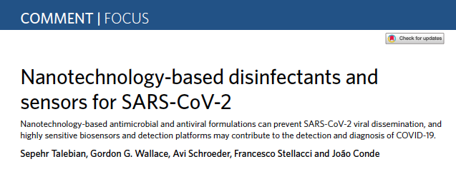

Slide 35
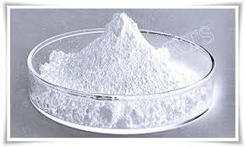
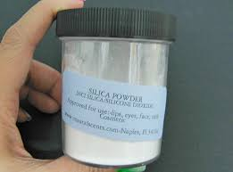
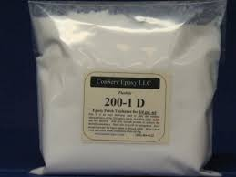

Slide 36


Au

Slide 37
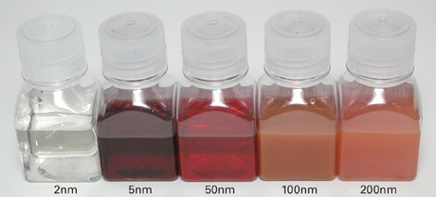
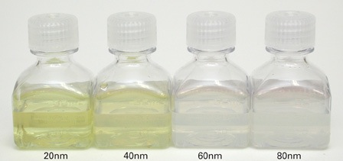

Slide 38

Mismo material➔Diferentes propiedades
Las propiedades ópticas, electrónicas, magnéticas y térmicas de las nanopartículas dependen del tamaño, forma, composición, distancia inter-partícula, y el ambiente que las rodea

Slide 39


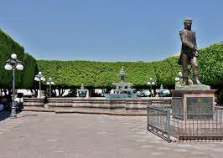

Ejemplo: Au
Area superficial con relación a la masa
Material: oro
  Cubo de 1 x 1 x 1 cm
  V = 1 cm³
  Masa = 19.3 g
  area superficial = 6 cm²
Nanocubos de 10x10x10 nm
  No. de cubos = 1 x 10¹⁸ cubos
  V = 1000 nm³
  area superficial por cubo = 600 nm²
  area superficial total = 6 x 10²⁰ nm² =
  6 000 000 cm²

Slide 40
Propiedades que cambian
Reactividad química
Temperatura de fusión menor
Parámetro de red menor
No. de átomos superficiales mayor
Mayor superficie de contacto
Solubilidad
Efectos cuánticos
Propiedades ópticas
Manipulación de la propiedades superficiales:
Diagnóstico
Tratamientro enfermedades
Alimentación
RECUBRIMIENTOS FUNCIONALES

Slide 41
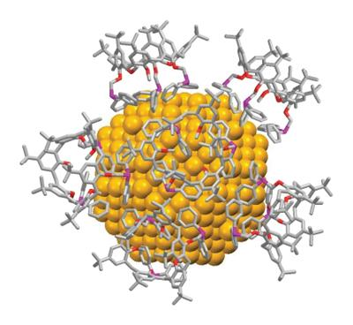
Modificación superficial de Nanomateriales
Solubilidad, difusividad, circulación en la sangre, transporte de fármacos, biocompatibilidad, etc.

Slide 42


Slide 43
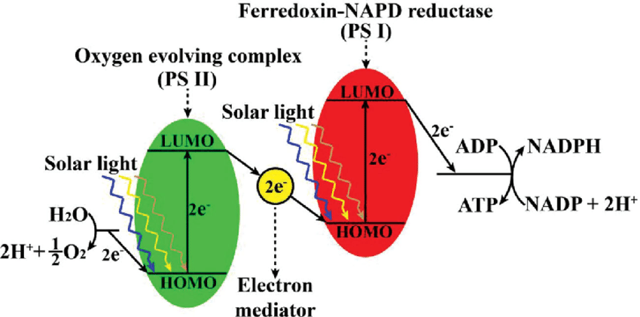

Slide 44
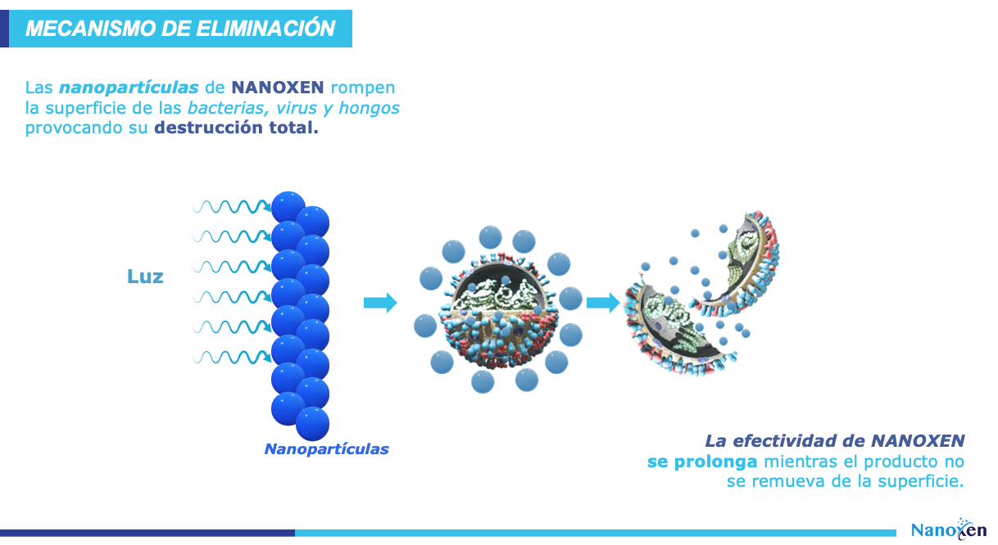

Slide 45
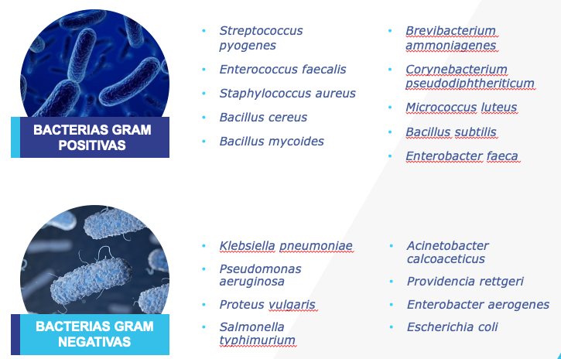
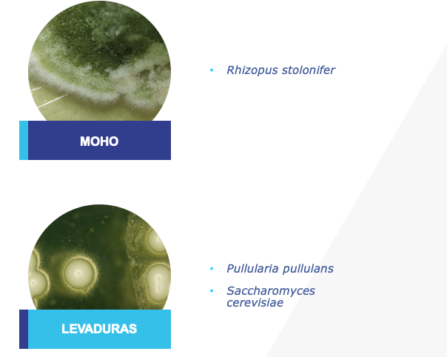
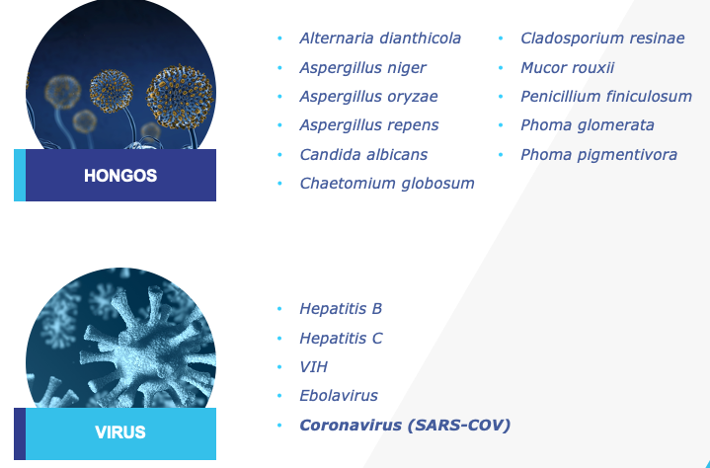

Slide 46
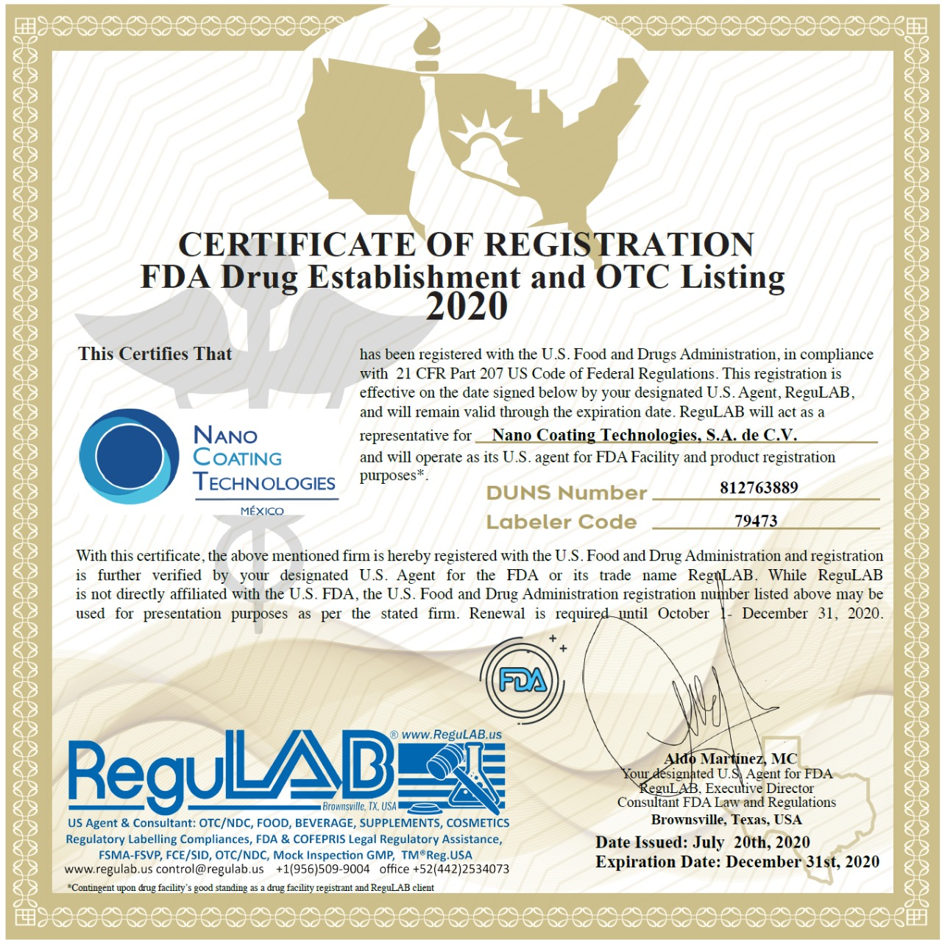
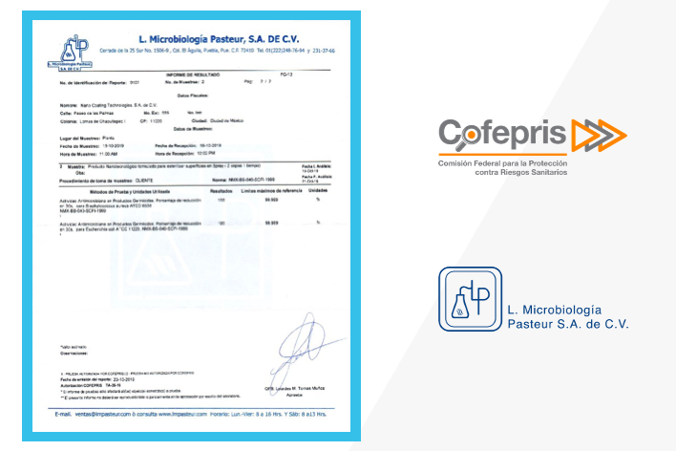

Slide 47

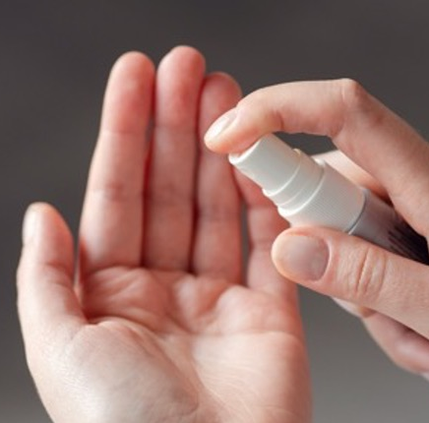

Rápida Acción
Seguro para tu Salud
Protección Prolongada
Ventajas:
Ahorros
$$$
Genera Ahorros
Nanoxen®
no es corrosivo
no daña ningún tipo de superficie.
Usa hasta 5 veces menos Gel.
Nuestro aerosol rinde casi 3 veces más que otros.
Nanoxen®
no genera
resistencia en los patógenos.
Protección Prolongada.
Más de 3 horas de protección para tus manos.
Permanece hasta por 30 días activo sobre superficies.

Slide 48



Ventajas:
Rápida Acción.
Actúa en menos de
60 segundos.
Seguro para tu salud.
No irrita la piel.
No irrita los ojos.

Slide 49



El más alto rendimiento de todos los geles del mercado
Ahorra hasta
82%
1
Litro
5
Ya que rinde hasta lo de
De gel para
manos
Nanoxen®
Litros
de gel comercial
Rinde
2000 ^{dosis}
Ya que los dispensadores automáticos y envases con bomba dosifican hasta 2.5ml por dosis.
 | Gel Nanoxen® | Gel de marca | Gel comercial
Precio litro Gel | $107.00* | $120.00* | $28.00*
Dosis en ml | 0.5ml | 2.5ml | 2.5ml
Gasto dosis | $0.05 | $0.30 | $0.07
% AHORROS con gel Nanoxen® |  | 82% | 29%
Usando 0.5ml por dosis
*Pesos mexicanos MXN.

Slide 50




El aerosol de más alto rendimiento del mercado
Ahorra hasta
63%
1
Spray
3
Ya que rinde casi
Desinfectante
Nanoxen®
En Presentación de 378ml
Veces más
Que un spray común
Rinde
711 ^{pulsaciones}
Ya que un spray común de 393ml rinde 260 pulsaciones de un segundo.
 | Spray Nanoxen® | Otros Spray
Precio por envase | $178.00* | $80.00*
No. de pulsaciones | 711 | 260
Gasto pulsación | $0.25 | $0.30
% AHORROS con Spray Nanoxen® |  | 63%
De 1 segundo de duración.
*Pesos mexicanos MXN.

Slide 51


Servicio de Sanitización / nebulización de las instalaciones.
Nebulización electrostática y termonebulización para grandes extensiones
$4.9 pesos por m²
*Pesos mexicanos MXN.

Slide 52


Servicio de Sanitización / nebulización de las instalaciones.
Nuestra exclusiva pistola convierte nuestro aerosol en un nebulizador portátil de ultra bajo costo.
1 aerosol rinde para 230 m²
$0.73
pesos por m²
*Pesos mexicanos MXN.

Slide 53












Servicios de Desinfección
Le ofrecemos distintas técnicas de aplicación de Nanoxen® para desinfección de espacios
70
Micras
50
Micras
40
Micras
Tamaño promedio de Partículas
20
Micras
5
Micras
Micro -
Aspersión /
Pulverización
Nebulización
En frío ULV
Termo
Nebulización
Nebulización Ultrasónica /
Vaporización
Cabello
Humano
Aspersión
Aerosol
Humedece
Seco
Humidifica
Humo
Niebla
Brisa
Rocio
Vapor

Slide 54









Nuestras Menciones
Los Medios que han hablado de nuestra innovadora tecnología.

Slide 55



Comparativo otros desinfectantes del mercado.

Slide 56


Slide 57



Slide 58



Slide 59


Slide 60


Slide 61



IEEE Robotics and Automation Magazine

Slide 62
Victor M. Castaño
vmcastano@unam.mx
Facebook: victormanuel.castanomeneses
X: @VMCastano
www.victorcastano.net
TELEGRAM: @vmcastano

